Slide 1
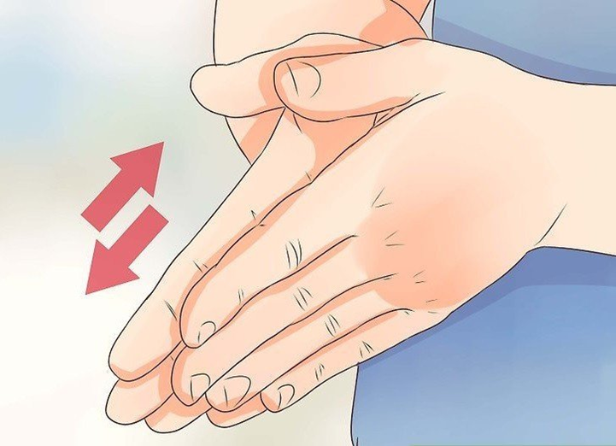
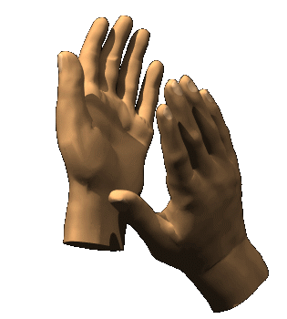
Trong các hoạt động này đã có sự chuyển hóa năng lượng nào?
Chuyển hóa năng lượng động
Năng sang năng lượng âm
Đông năng chuyển hóa thành
Nhiệt năng

Slide 2
BÀI 48. SỰ CHUYỂN HÓA NĂNG LƯỢNG

Slide 3
NỘI DUNG CHÍNH
01
02
03
Chuyển hóa năng lượng
Vận dụng
Định luật bảo toàn năng lượng

Slide 4
01
Chuyển hóa năng lượng

Slide 5
Hãy mô tả sự biến đổi năng lượng của quả bóng.
Khi quả bóng đi lên, đi xuống, chạm đất thì vận tốc độ cao của bóng thay đổi như thế nào? Sự chuyển hóa năng lượng ra sao?

Slide 6
- Khi quả bóng đi lên thì độ cao tăng lên, vận tốc giảm xuống ➔ động năng chuyển hóa thành thế năng.
Khi quả bóng đi xuống thì độ cao giảm, vận tốc tăng lên
➔ thế năng chuyển hóa thành động năng.
Khi quả bóng chạm mặt đất
➔ Một phần năng lượng đã chuyển hóa thành nhiệt năng và năng lượng âm.

Slide 7

Thế năng
Nhiệt năng
Động năng
Năng lượng âm

Slide 8
Kết luận: Năng lượng có thể chuyển từ dạng này sang dạng khác.

Slide 9
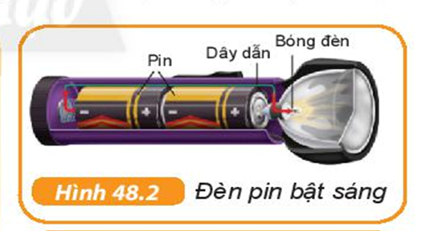
BT 1: Gọi tên các dạng năng lượng xuất hiện khi đèn pin được bật sáng (hình 48.2). Vẽ sơ đồ chỉ ra sự chuyển hóa năng lượng (còn được gọi là sơ đồ dòng năng lượng) của đèn pin.
- Các dạng năng lượng xuất hiện khi đèn được bật sáng: điện năng; quang năng , nhiệt năng
- Sơ đồ chuyển hóa năng lượng:
hóa năng --> điện năng --> Quang năng
Nhiệt năng

Slide 10
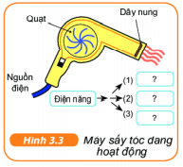
BT 2: Hình 48.3 mô tả một máy sấy tốc đang hoạt động. Mũi tên trên sơ đồ dòng điện năng lượng cho thấy sự chuyển hóa điện năng thành ba dạng năng lượng khác
Tên ba dạng năng lượng đó là gì?
Nêu thêm một thiết bị điện biến
Đổi điện nặng thành các dạng
Năng lượng khác
c) Hóa năng có thể chuyển hóa
Thành các dạng năng lượng nào?

Slide 11
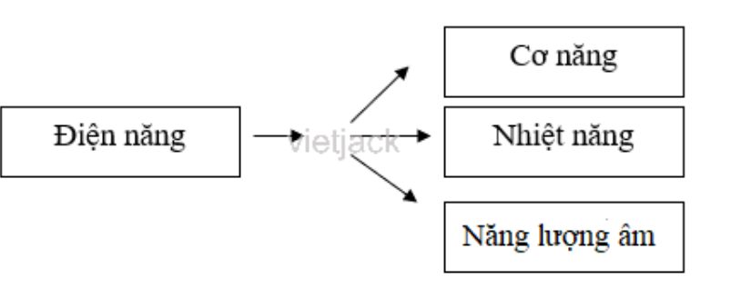
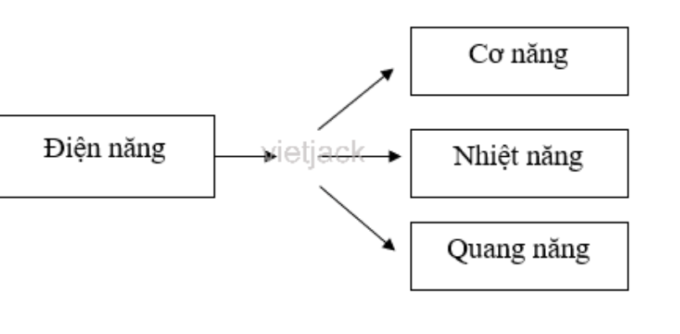
b. Quạt điện biến đổi điện năng thành các dạng năng lượng

Slide 12
c) Hóa năng có thể chuyển hóa thành các dạng năng lượng: điện năng, thế năng, quang năng, năng lượng âm, động năng

Slide 13
Chọn từ thích hợp điền vào chỗ trống
động năng
-thế năng
điện năng
nhiệt năng
năng lượng ánh sáng
a) Hóa năng lưu trữ trong thực phẩm, khi ta ăn, được chuyển hóa thành................... giúp ta đạp xe.
động năng
(1)
b) Hóa năng lưu trữ trong que diêm, khi cọ xát với vỏ bao diêm, được chuyển hóa thành....................
và .....................
nhiệt năng
(2)
năng lượng ánh sáng
(3)
c) Hóa năng trong nhiên liệu (xăng, dầu, ) khi đốt cháy được chuyển hóa thành......................, ...................và ....................của máy bay, tàu hỏa.
động năng
điện năng
thế năng
(4)
(5)
(6)
Hóa năng có thể chuyển hóa thành các dạng năng lượng nào?
Hóa năng có thể chuyển hóa thành: điện năng, thế năng, nhiệt năng, động năng, năng lượng ánh sáng...

Slide 14
02
Định luật bảo toàn năng lượng

Slide 15
Nghiên cứu về sự chuyển hóa và bảo toàn năng lượng của con lắc đơn
NHẬN XÉT:
Có sự chuyển hóa năng lượng từ quả cầu 2 sang quả cầu 1

Slide 16
ĐỊNH LUẬT BẢO TOÀN NĂNG LƯỢNG
Năng lượng không tự sinh ra hoặc tự mất đi mà chỉ chuyển hóa từ dạng này sang dạng khác hoặc truyền từ vật này sang vật khác

Slide 17
Một em bé đang chơi xích đu trong sân. Muốn cho xích đu luôn lên tới độ cao ban đầu, thỉnh thoảng người mẹ phải đẩy vào xích đu (hình 48.6). Tại sao cần làm như thế?
Trong quá trình chuyển động, xích đu và cậu bé va chạm với không khí và lực cản của không khí làm tiêu hao một phần năng lượng của cậu bé và xích đu. Do đó thi thoảng cần phải đẩy vào xích đu để nó lên độ cao ban đầu.

Slide 18
Làm thí nghiệm quả bóng nảy:
+Nêu nhận xét về độ cao của quả bóng trong quá trình chuyển động.
+ Có phải định luật bảo toàn năng lượng trong trường hợp này không còn đúng?

Slide 19
Chọn từ thích hợp điền vào chỗ trống
a) Khi quả bóng được giữ yên ở trên cao, nó đang có............
Khi quả bóng được thả rơi,................của nó được chuyển hóa thành...........
b) Quả bóng không thể nảy trở lại độ cao ban đầu, nơi nó được thả rơi, bởi vì không phải tất cả
.............. của nó biến thành.............. Thực tế, luôn có một phần năng lượng của nó được chuyển hóa thành .............. ....và.............................trong khi va chạm.
c) Trong quá trình chuyển động của quả bóng, luôn có sự.................... từ dạng năng lượng này sang dạng năng lượng khác. Năng lượng toàn phần của quả bóng luôn được ..................không bao giờ ..................... hoặc được tạo ra thêm.
động năng
-thế năng
nhiệt năng
chuyển hóa
-bảo toàn
-tự mất đi
năng lượng âm
(1)
thế năng
(2)
thế năng
(3)
động năng
(4)
(5)
động năng
thế năng
(6)
nhiệt năng
năng lượng âm
(7)
(8)
chuyển hóa
(9)
bảo toàn
tự mất đi
(10)

Slide 20
03
Vận dụng

Slide 21
Bài 48.1 trang 76 sách bài tập KHTN 6: Hóa năng lưu trữ trong que diêm, khi cọ xát với vỏ bao diêm, được chuyển hóa hoàn toàn thành
A. nhiệt năng. B. quang năng.
C. điện năng. D. nhiệt năng và quang năng.
Chọn đáp án D
Bài 48.2 trang 76 sách bài tập KHTN 6: Năng lượng của nước chứa trong hồ của đập thủy điện là
A. thế năng. B. nhiệt năng.
C. điện năng. D. động năng và thế năng.
Chọn đáp án A

Slide 22
Bà 48.6: Hãy chỉ ra sự biến đổi từ một dạng năng lượng này sang một dạng năng lượng khác trong các trường hợp sau:
a) khi nước đổ từ thác xuống.
b) khi ném một vật lên theo phương thẳng đứng.
a) khi nước đổ từ thác xuống: Thế năng hấp dẫn chuyển hóa thành động năng.
b) khi ném một vật lên theo phương thẳng đứng: động năng chuyển hóa thành thế năng hấp dẫn.

